Slide 1
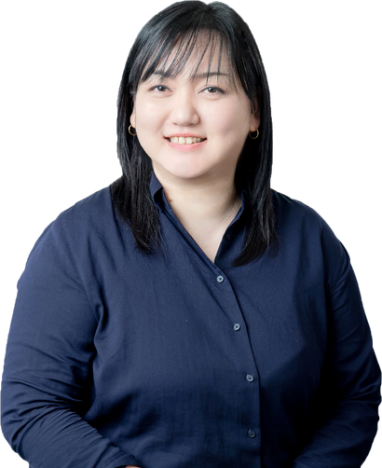
女性向けのサービスや、雰囲気も大切にしている
事業経営者の方へ
スライド資料制作斎藤尚子さんを推薦致します
急遽、提案内容の案内が必要になり、斎藤さんの制作されている雰囲気も素敵で分かりやすく
スライド資料制作の斎藤さんにご相談し制作をしていただきました。
私のイメージのすり合わせと、また伝えたい内容をどうしたら伝わりやすくなるのかなどの
アドバイスとともに、私の拘りとのすり合わせを根気よく向き合ってくださり、とても助かりました。
実際に、制作いただいた提案資料から、新しい協業先の広がりも生まれました。
特に女性向けのサービスや、雰囲気を大事にされている事業者の方とは
とても相性がいいと実感しました！
より伝わりやすく、雰囲気も大切にしているサービス展開されている事業者の方に、
斎藤尚子さんをとくに推薦致します！
2026年02月25日 経営者ブランディングフォトグラファー 幸野朱里

